Slide 1
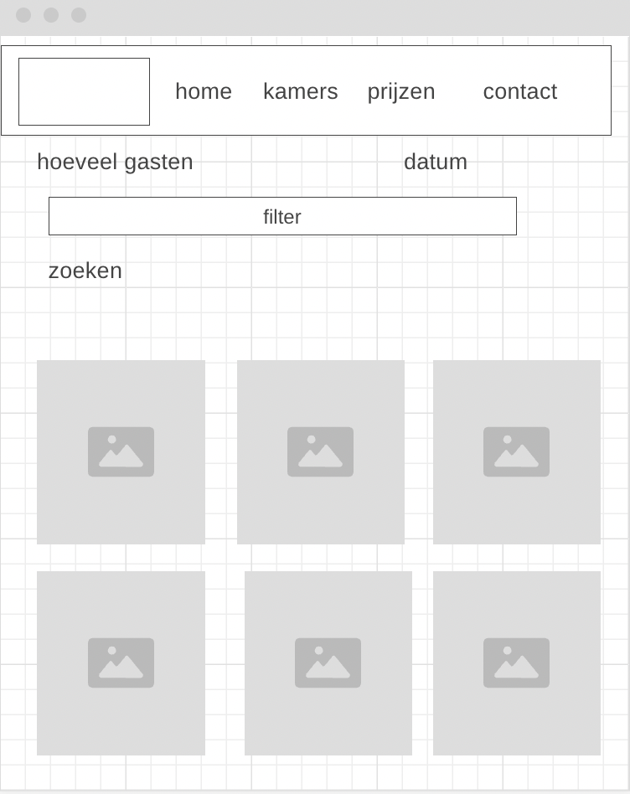

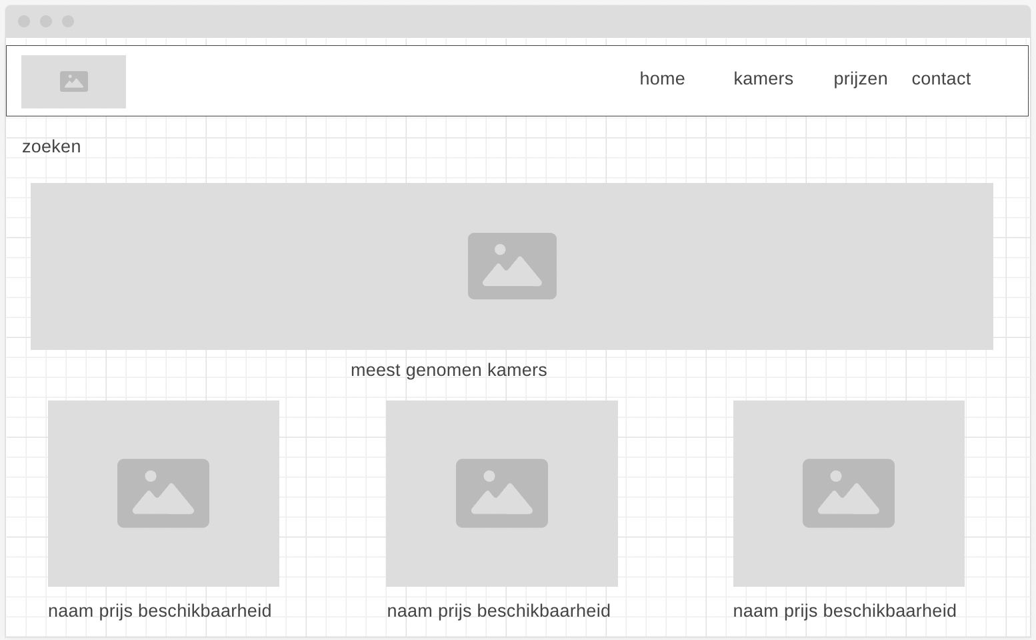
Je kan op deze pagina kamer reserveren en op de mobiele app kan je filteren en meer
Kamer reserveren

Slide 2
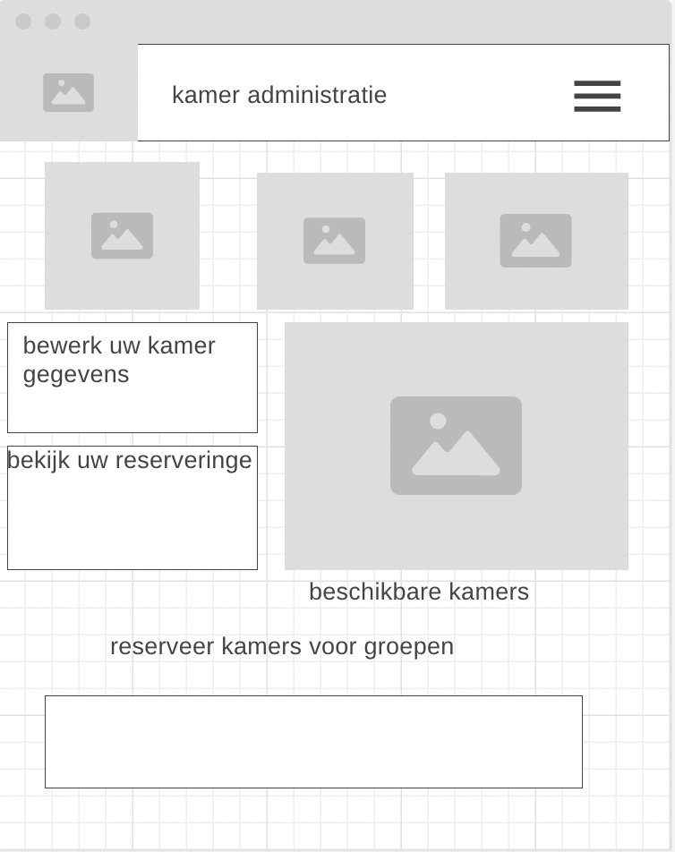
Dit is de administratie
Hoeveel kamers iszichtbaart
Wat voor kamers er zijn
Meer info over de kamers

Slide 3
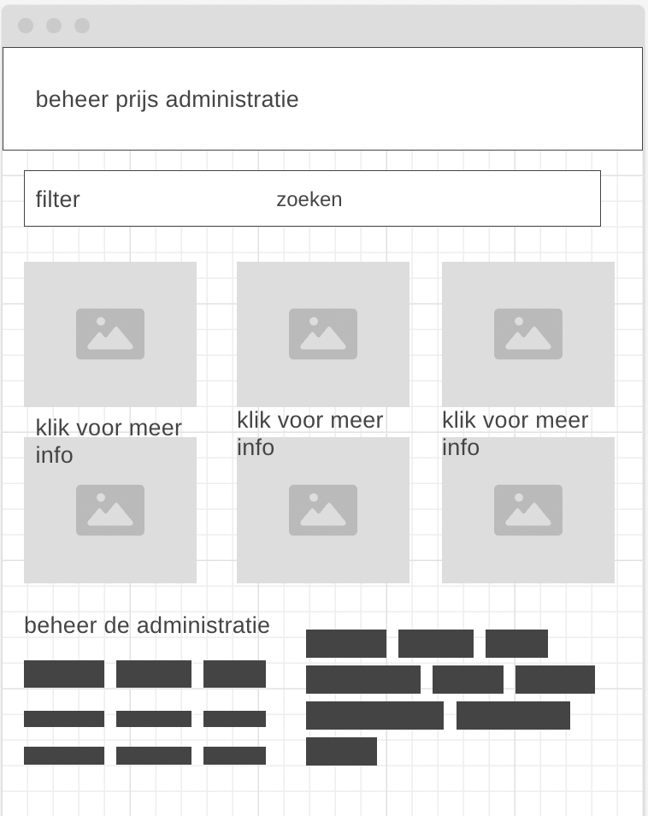
kamerprijs
Je ziet de prijs van de kamer
De kamer aantallen en of ze gereserveerd kunnen owrden

Slide 4
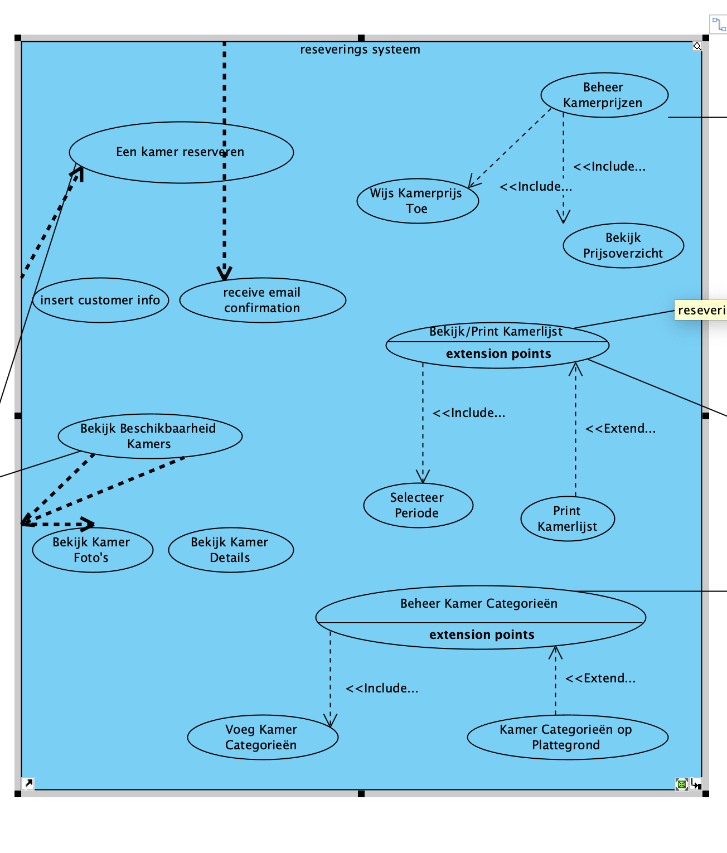
Usecase diagram
Hier staat de bevoegdheid van de medewerkes

